Slide 1
Mikrobiologiczna produkcja aminokwasów (8)
Spośród znanych 200 aminokwasów, tylko 20 występuje powszechnie w przyrodzie, tzw. aminokwasy białkowe
Egzogenne: fenyloalanina, izoleucyna, leucyna, lizyna, metionina, treonina, tryptofan i walina
Względnie egzogenne: asparagina, histydyna (w okresie wzrostu)
Endogenne : Glu (i –na), Pro, Tyr, Ala, Asp (i –na), Cys, Ser, Gli

Slide 2
Trzy sposoby produkcji
Biosynteza mikrobiologiczna i enzymatyczna
Synteza chemiczna (aminokwasy DL-)
Wydzielanie z hydrolizatów białkowych
Produkcja przemysłowa prowadzona z użyciem całych komórek (tania metoda) lub enzymów bakteryjnych (droga, synteza wymaga odpowiedniego prekursora)

Slide 3
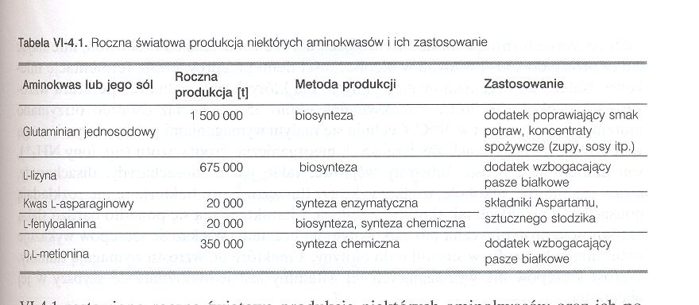
Zastosowanie

Slide 4
Mikrobiologicznie produkowane
na skalę przemysłową (23):
L-alanina, L-kwas asparaginowy, L-arginina,
L-cytrulina, L-cysteina,L-DOPA (3,4-dihydroksyfenyloalanina),
L-kwas glutaminowy, L-glutamina, L-histydyna,
D-hydroksyfenyloglicyna, L-hydroksyprolina, L-izoleucyna,
L-lizyna, L-ornityna, L-ornityna,
L-fenyloalanina, D-fenyloglicyna, L-polilizyna,
L-prolina, L-seryna, L-treonina,
L-tryptofan, L-tyrozyna

Slide 5
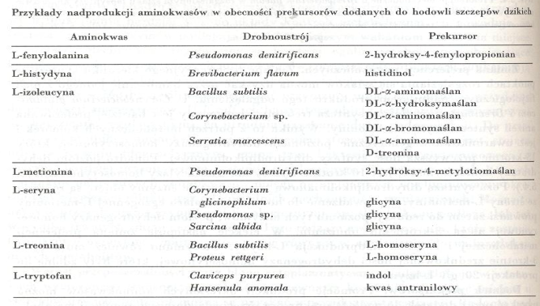
Nadprodukcje aminokwasów

Slide 6
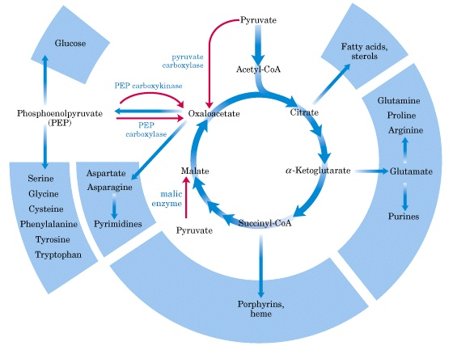
Metabolity pośrednie

Slide 7
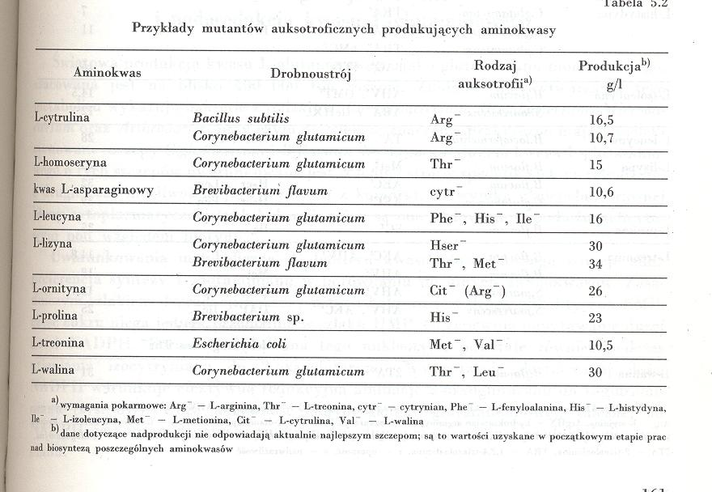
Mutanty

Slide 8
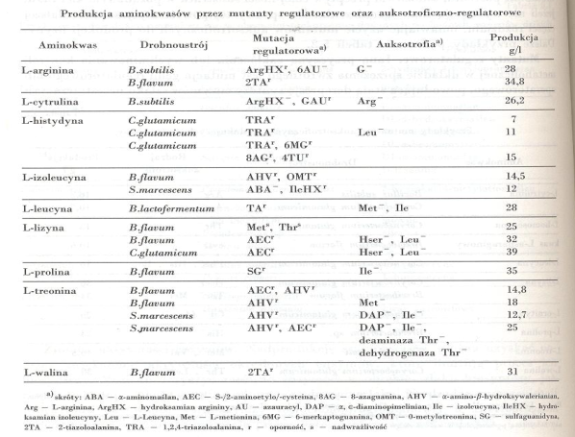
Mutanty

Slide 9
Aminokwasy
surowcem do produkcji leków,
surowcem do produkcji kosmetyków
dodatkiem do żywności,
surowcem do syntez chemicznych,
dodatek do pasz zwierzęcych
spożywczy
Największe zastosowanie:
glutaminian jednosodowy, jako składnik koncentratów spożywczych, zup i sosów w proszku oraz przypraw kuchennych
Roczna produkcja 1 mln 500 tys. ton

Slide 10
Zastosowanie
Inne aminokwasy:
jako dodatki do pasz białkowych
metionina – 350 tys. ton
lizyna – 675 tys. ton
W białkach zbóż takich jak pszenica i kukurydza niedobór tych aminokwasów

Slide 11
Laminaria japonica
Wodny ekstrakt glonów morskich (Laminaria japonica) jest wykorzystywany jako rodzaj zupy w kuchni japońskiej.
Smacznym składnikiem wchodzącym w skład tej zupy jest kwas glutaminowy produkowany przez Laminaria (K. Ikeda, 1908)
W 1956 roku do produkcji kwasu glutaminowego zastosowano Corynebacter glutamicum
(japońska firma Kyowa Hakko Kogyo Co.)

Slide 12
Pierwsze izolacje
Rok 1956. Kinoshita wyizolował – Micrococcus glutamicus,
rosnący na podłożu z sacharydami i NH_{4,} produkował duże ilości kw. glutaminowego.
Rok 1856: rozwój technologii biosyntezy aminokwasów metodą fermentacji jednostopniowej.
Inne bakterie: Corynebacterium lilium
Brevibacterium flavum
Brevibacterium divaricatum
Obecnie: Corynebacterium glutamicum
Corynebacteriaceae, Actinomycetales, Actinobacteria
spokrewniony z Mycobacteriaceae

Slide 13
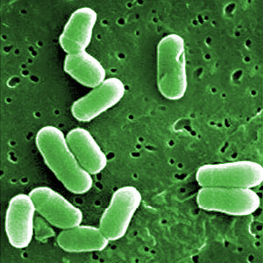
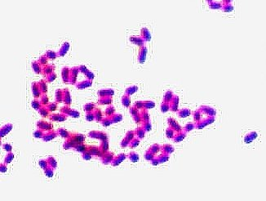
Corynebacterium

Slide 14
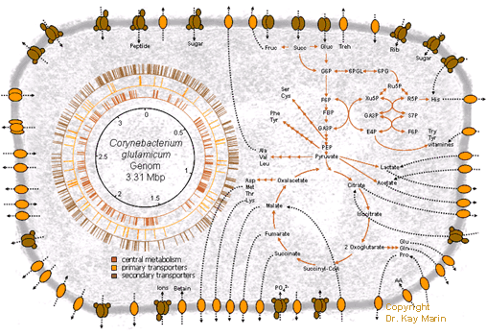
Corynebacterium

Slide 15
Corynebacterium
Tworzą różnego typu formy:
ziarniaki
pałeczki
maczugowate
formy V
W warunkach beztlenowych prowadzą fermentację mlekową
Mezofile: 28-30 ºC, max. 35ºC
Małe wymagania pokarmowe
Nie rozkładają polisacharydów: celulozy, skrobi
Wymagają do wzrostu biotyny a niektóre także tiaminy

Slide 16
Kwas glutaminowy
Produkcja światowa ~ 400 tys. ton.
Bakterie: Corynebacterium (C. glutamicum)
Brevibacterium (B. flavum)
Microbacterium
Arthrobacter
Zasadniczym szlakiem degradacji cukrów jest droga glikolityczna (EMP)
Kw. glutaminowy powstaje z oksoglutaranu dzięki aktywności dehydrogenazy glutaminianu oraz NADPH

Slide 17
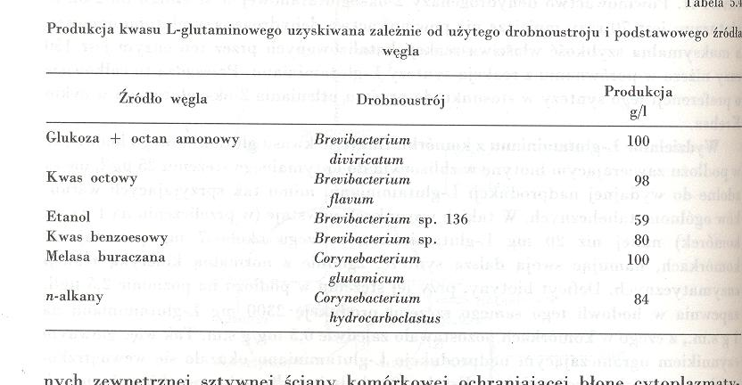
Kwas glutaminowy

Slide 18
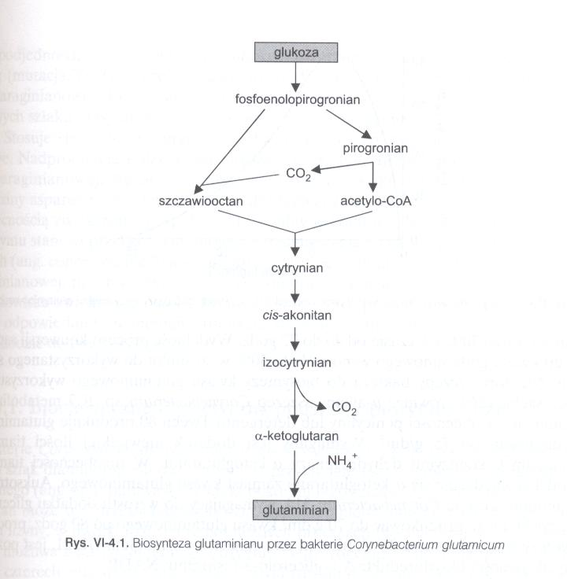
Biosynteza glu

Slide 19
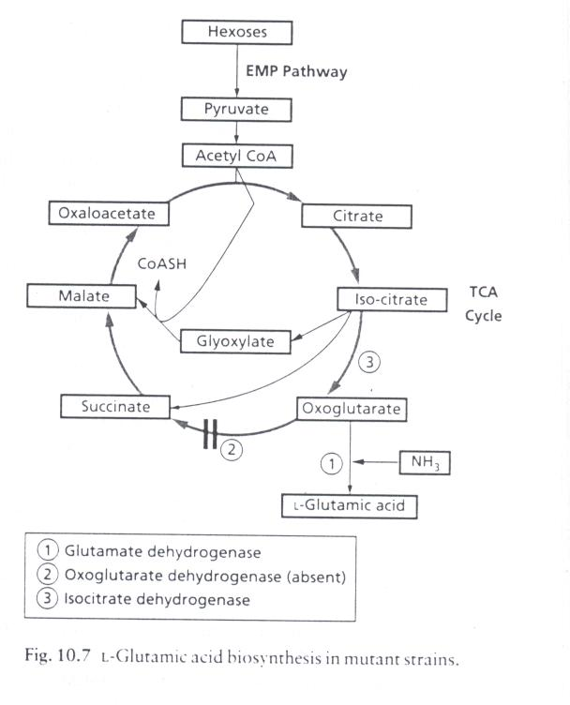
Kwas glutaminowy

Slide 20
Kw. glutaminowy
jest produkowany w warunkach limitacji wzrostu biotyny lub w obecności niewielkich ilości antybiotyku, hamującego wzrost ściany komórkowej bądź detergentów (Tween 40, Tween 60)
czynniki te sprawiają, że bakterie syntetyzują przepuszczalną
dla aminokwasów kwaśnych błonę cytoplazmatyczną oraz ścianę
komórkową o zmienionej strukturze i zwiększonej przepuszczalności
nadprodukcja jest powodowana przez dehydrogenazę glutaminową o wysokiej aktywności i brak aktywności dehydrogenazy oksoglutaranowej

Slide 21
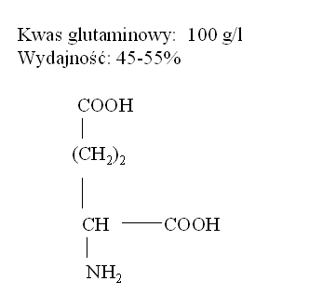
Wydajność procesu

Slide 22
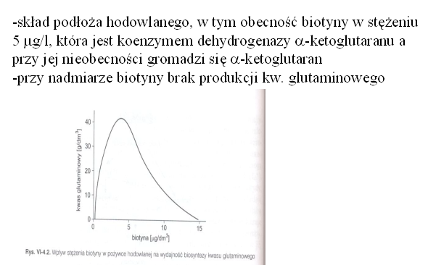
Warunki techniczne

Slide 23
Warunki techniczne
temperatura hodowli: 30ºC przez 72 godz.
50% konwersja sacharozy do kw. glutaminowego
szczepy auksotroficzne, wymagające glicerolu w podłożu, mogą syntetyzować aż 70 g/l kwasu glutaminowego po 80 godz. fermentacji w temperaturze 30ºC.
mutanty te są pozbawione aktywności oksydoreduktazy
L-glicerylo-3- fosforanu:NADP

Slide 24
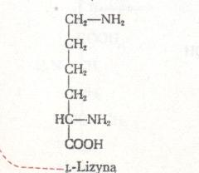
Wzór lizyny

Slide 25
Lizyna
Szlak syntezy lizyny u bakterii podlega ścisłej kontroli na poziomie syntezy jak i aktywności enzymów.
Producentami lizyny są mutanty o zmienionej regulacji biosyntezy aminokwasów rodziny asparaginianu, do której należą:
liz, tre, met, ileu
W produkcji lizyny można stosować różne typy mutantów auksotroficznych:
wymagający do wzrostu dwóch (tre i met) lub jednego (tre, met lub homoseryny)
mutanty „leaky” tre- lub met-wrażliwe, których wzrost jest hamowany w obecności zwiększonej ilości jednego z tych aminokwasów

Slide 26
Lizyna
3. Mutanty regulatorowe oporne na analogi lizyny.
Mają one specyficzną mutację w genie lysC kodującą kinazę asparaginianową.
Mutacja punktowa zamiany tre311→pro sprawia, że dzięki zmianie konformacji białka kinazy asparaginianowej nie jest ona wrażliwa na działanie produktów końcowych biosyntezy aminokwasów rodz. asparaginianu.
4. Mutanty aukstroficzno-regulatorowe
Nadprodukcja lizyny jest możliwa dzięki specyficznym właściwościom kinazy asparaginianowej – pierwszy enzym szlaku biosyntezy aminokwasów rodz. asparaginianu.

Slide 27
Lizyna
Jest to enzym allosteryczny, jego aktywność jest hamowana obecnością zwiększonej ilości liz i tre w komórce
Usunięcie jednego z aminokwasów np.. Tre sprawia, że komórki zaczynają produkować zwiększone ilości L-lizyny
W przemyśle można stosować takie mutanty,
które produkują 120 g/l lizyny

Slide 28
Lizyna
Do produkcji lizyny Corynebacterium glutamicum wykorzystuje kwas dwuaminopimelinowy, który jest przykładem rozszczepionego szlaku metabolicznego.
Produkt pośredni tego szlaku L-piperydeino2-,6-dwukarbosylan jest przekształcany do kwasu dwuaminopimelinowego.
Transformacje prowadzi enzym dehydrogenaza dwuaminopimelinowa
lub cztery kolejne enzymy:
- sukcynylaza tetrahydrodipikolinianowa
- transaminaza sukcynyloaminoketopimelinianowa
- sukcynylaza sukcynyloaminoketopimelinianowa
- epimeraza diaminopimelianowa

Slide 29
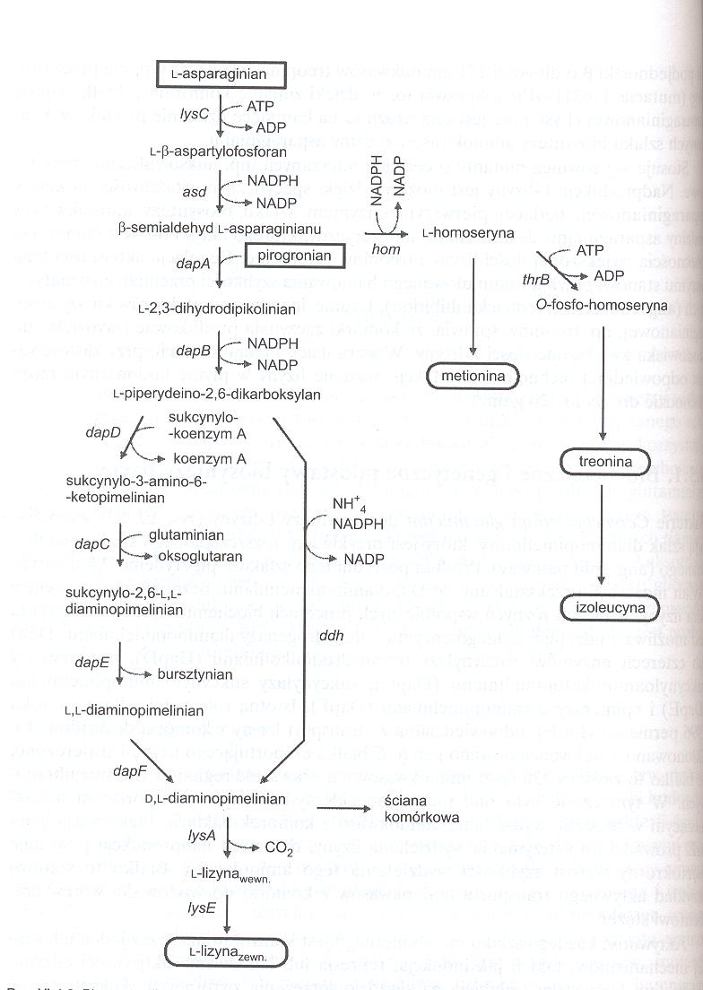
Lizyna
Dehydrogenaza homoserynowa
Kinaza asparaginianowa
Kinaza homoserynowa
Dehydrogenaza β-semialdehydu asparaginianu
Syntaza dihydropikolinianu
Reduktaza dihydropikolinianu
Suksynylaza tetrahydrodipimelinowa
Transaminaza sukcynylo....
Sukcynylaza sukcynylo...
Dehydrogenaza
diaminopimelinianu
Epimeraza diamino...-
Dekarboksylaza diamino...
Permeaza lizyny

Slide 30
Lizyna
U Corynebacterium glutamicum tylko jeden etap biosyntezy lizyny jest kontrolowany na zasadzie sprzężenia zwrotnego – aktywność kinazy asparaginianowej jest hamowana przez lizynę i treoninę w w dużych stężeniach, pojedyncze nie dają efektu
Kinaza asparaginianowa konkuruje także z dehydrogenazą homoserynową o substrat β-semialdehyd asparaginianu do syntezy tre, met i ileu i tym samym zmniejszać stężenie prekursora biosyntezy lizyny.

Slide 31
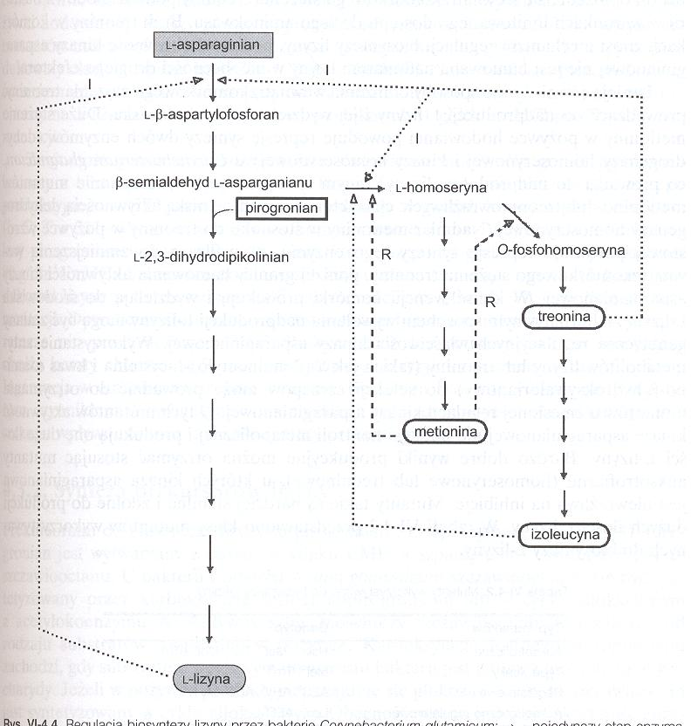
Lizyna – regulacja
Inhibicja na zasadzie sprzężenia zwrotnego
Represja syntezy enzymów (ramki prostokątne)
a w owalnych produkty końcowe)

Slide 32
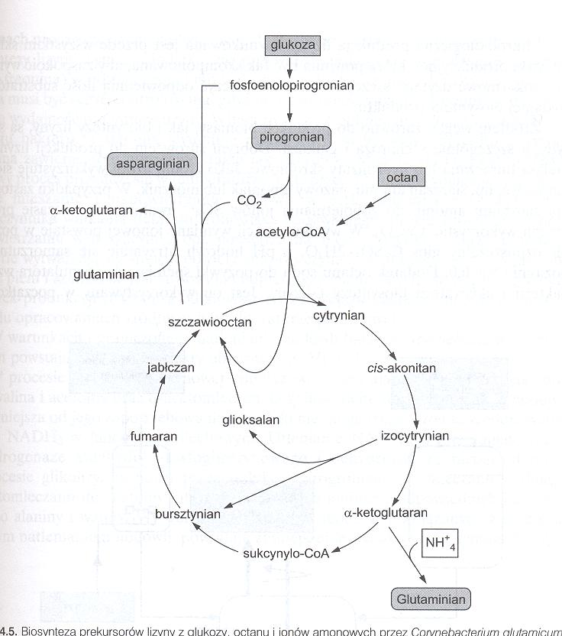
Lizyna – surowce i prekursory

Slide 33
Technicznie lizyna
Ożywianie szczepów produkcyjnych w w kilku litrach prowadzonych w kolbach umieszczonych na wstrząsarkach
Przygotowanie inoculum wielkości kilkuset litrów
wytworzenie dużej biomasy bakterii w jak najkrótszym czasie,
dlatego pożywki sa znacznie bogatsze w substancje odżywcze
3. Podłoża w bioreaktorze produkcyjnym musi być jałowe, wszelkie substancje dodawane do hodowli – substancje zobojętniające, odpieniacze chemiczne, roztwory substratów, powietrze
Dawka inoculum od 0,5 do 5% objętości fermentora
Produkt końcowy – brzeczka pofermentacyjna zawierająca wytworzoną lizynę oraz biomasę bakterii oraz produkty uboczne – inne aminokwasy

Slide 34
Technicznie lizyna
Jako stymulator wzrostu bakterii w bioreaktorze dodaje się octan
Dla szczepów auksotroficznych dodaje się konieczne składniki, metioninę i treoninę w postaci czystej lub hydrolizaty białkowe roślinne lub zwierzęce. Ich dawka musi być kontrolowana
Witaminy – biotyna i ew. tiamina, biotyna konieczna do wzrostu a tiamina stymuluje metabolizm sacharydów

Slide 35
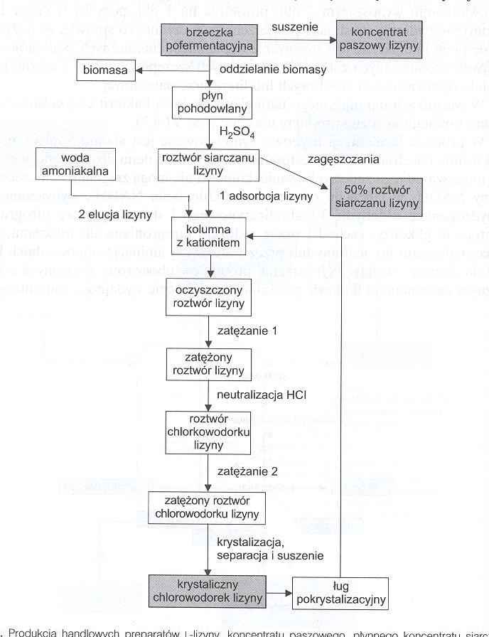
Lizyna

Slide 36
Lizyna
Otrzymanie krystalicznej lizyny to proces skomplikowany
Krystaliczny chlorowodorek lizyny najlepszym preparatem do wzbogacania paszy dla zwierząt

Slide 37
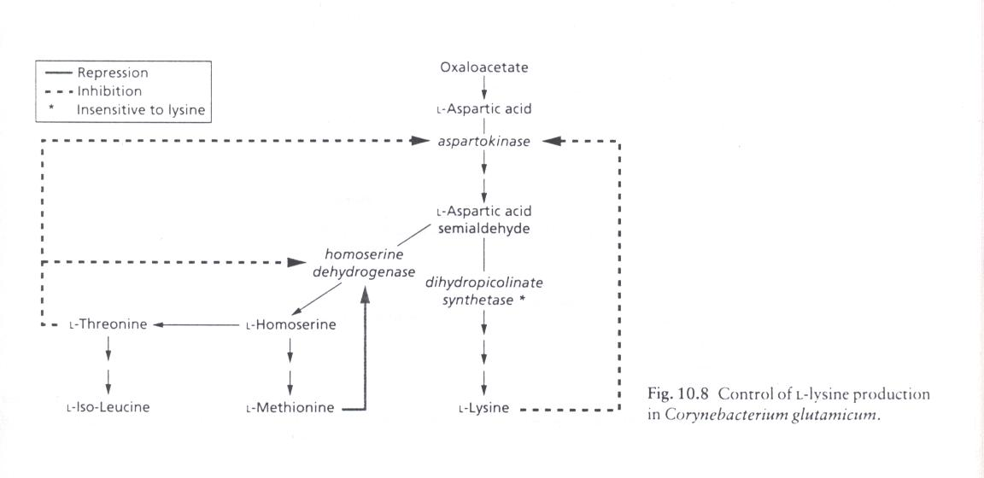
Synteza lizyny

Slide 38
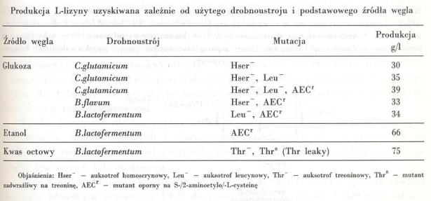
Lizyna

Slide 39
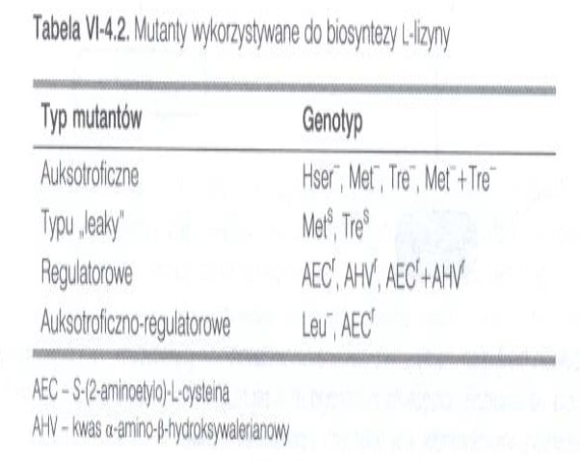
Lizyna

Slide 40
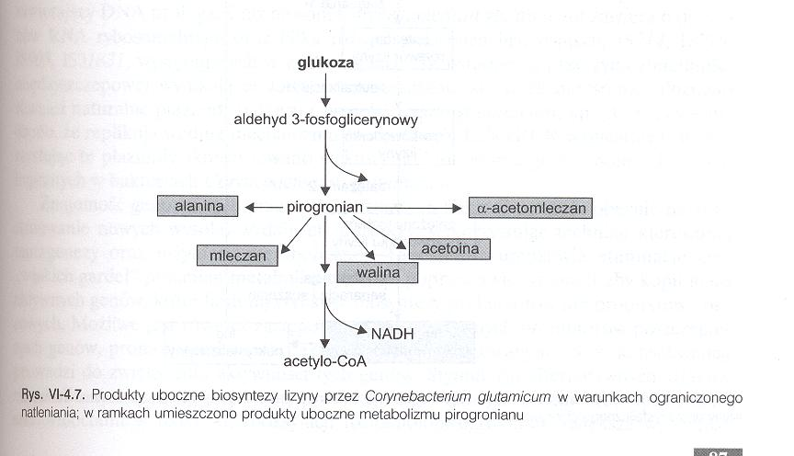
Lizyna, prod. uboczne

Slide 41
Alanina
Roczna produkcja ~ 500 ton.
Dodatek do żywności o właściwościach bakteriostatycznych
Jest produkowana w jednostopniowej reakcji dekarboksylacji L-asparaginianu
Trudna do produkcji drogą fermentacji przez bakterie, ponieważ mogą być stosowane tylko szczepy które nie mają racemazy.
Szczepy stosowane:
Corynebacterium glutamicum
Brevibacterium flavum
Arhtrobacter oxydans
Pseudomonas dacunhae

Slide 42
Alanina
Asparaginian jest produkowany z fumaranu przy udziale bakterii.
COOH COOH
| |
CH-NH2 dekarboksylaza asparaginowa CH-NH₂ + CO₂
| |
CH₂ CH₃
|
COOH
Kw. asparaginowy L-Alanina

Slide 43
L-asparaginian
Roczna produkcja ~ 7000 ton
Dodatek do żywności,
słodzik – aspartam,
Surowiec do syntezy detergentów,
Czynnik chelatujący,
Czynnik oczyszczający wodę
Produkowany w reakcji przyłączania amonu do kw. fumarowego przy udziale aspartazy
Syntetyzowany w sposób ciągły przez kolumnę wypełniona aspartazą z E. Coli, immobilizowaną na żywicy jonowymiennej.

Slide 44
L-asparaginian
W procesie fermentacji w bioreaktorze bez immobilizacji
z ultrafiltracją przez Brevibacterium flavum z maleinianu,
który jest transformowany do fumaranu.
H COOH HOOC H COOH
\ / \ / |
C C CH-NH₂
|| _izomeraza_> || + NH₃ _aspartaza_ |
C C CH₂
/ \ / \ |
H COOH H COOH COOH
kw. maleinowy kw. fumarowy kw. asparaginowy

Slide 45
L-cysteina
Roczna produkcja ~ 1500 ton.
Dodatek do żywności,
Surowiec w produkcji kosmetyków
Produkcja chemiczna z zastosowaniem enzymów lub bakteriologiczna z zastosowaniem
Pseudomonas thiazolinophilum
Surowcem jest L-ATC (L-2-amino-2-tiazolino-4-karboksylan) który przy udziale hydrolazy jest zamieniany
do S-karbamylo-L-cysteiny CH₂-CH-COOH
| |
S NH₂ CH₂-CH-COOH
| | |
C=O SH NH₂
|
NH2 cysteina

